Slide 1
Урок литературного чтения 4 класс программа «Гармония»
Составила :
учитель начальных классов
МОУ Любимской СОШ
Белова Любовь Борисовна

Slide 2
Ведь если звёзды зажигают,
Значит это кому-нибудь нужно?
Философия = мудрость

Slide 3
«Самого главного глазами не увидишь…»

Slide 4
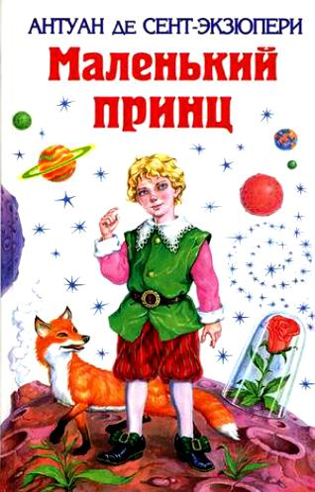

Slide 5
Каталожная карточка
Автор
Название книги
Жанр
Рисунки
Для какого возраста?
Краткая аннотация (о ком)
Автор
Название книги
Рисунки
Краткая аннотация (о ком)

Slide 6
Каталожная карточка
Автор Антуан де Сент-Экзюпери
Название книги Маленький принц
Рисунки автора
Краткая аннотация (о ком) О мальчике, звёздах, планетах, розе, животных

Slide 7
Каталожная карточка
Автор Антуан де Сент-Экзюпери
Название книги Маленький принц
Жанр Повесть-сказка
Рисунки Автора
Для какого возраста? Для детей школьного возраста
Краткая аннотация (о ком) О мальчике, звёздах, планетах, розе, животных

Slide 8
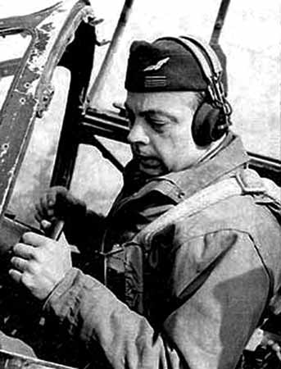
Антуан де Сент-Экзюпери (1900 – 1944)
лётчик
писатель

Slide 9
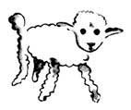
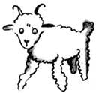
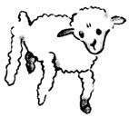
«Этот барашек
совсем хилый…»
«Это большой баран…»
«Это слишком
старый…»
«Вот такого
мне и надо…»

Slide 10
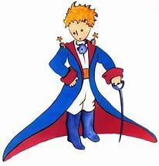
Какой он ?
верит в чудо
настойчивый
доверчивый
мечтатель
внимательный

Slide 11
Домашнее задание у. с.99-106, в. 1 т. с. 10 №3,4

Slide 12
Незаконченное предложение
Сегодня на уроке:
Мне было интересно …
Мне было сложно …
Больше всего мне понравилось …
Могу похвалить себя за то, что …
Сегодняшний урок мне показался …
Я узнал ответ на вопрос … .

